Slide 1
第四章 计算机局域网络（LAN）
Basic-Concept
Ethernet
Token－net
FDDI
LAN－LLC

Slide 2
1、Basic- Concept
LAN Definition 、Attributes
Categories of Networks
Project 802
Topology
Transmit technology

Slide 3
LAN Definition & Attributs
局域网是将分散在有限地理范围内（如一栋大楼，一个部门）的多台计算机通过传输媒体连接起来的通信网络，通过功能完善的网络协议和软件，实现计算机之间的相互通信和共享资源。
IEEE：局域网是允许中等地域内的众多独立设备通过中等速率的物理信道直接互连通信的数据通信系统。

Slide 4
Cont’d
网络覆盖范围小（25公里以内）
选用较高特性的传输媒体：高的传输速率和低的传输误码率
软件协议简化
媒体访问控制方法相对简单
不考虑路由选择
忽略OSI网络层

Slide 5
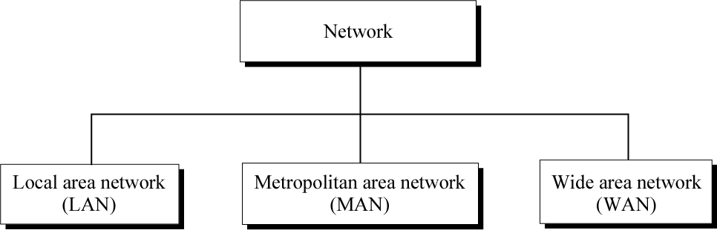
Categories of Networks
中
小
大
地域范围

Slide 6
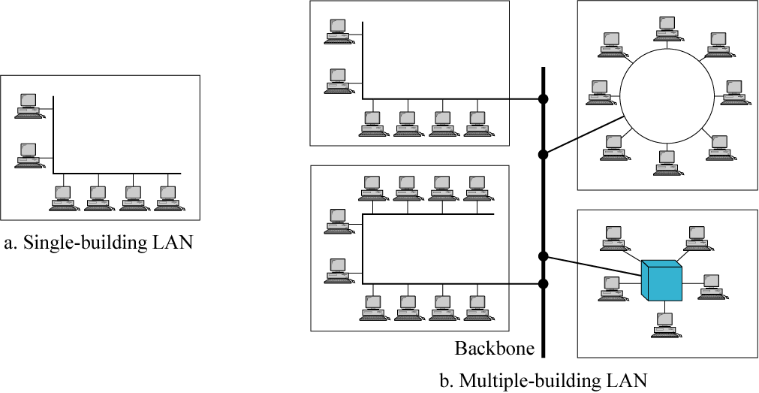
Con’t －LAN

Slide 7
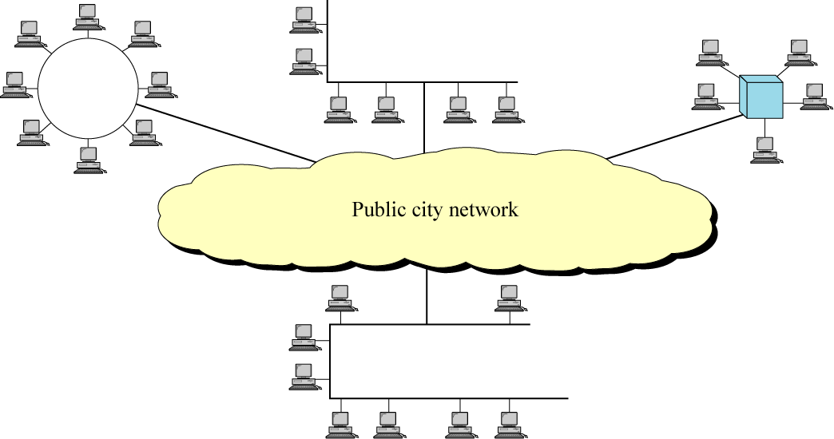
Cont’d－MAN

Slide 8
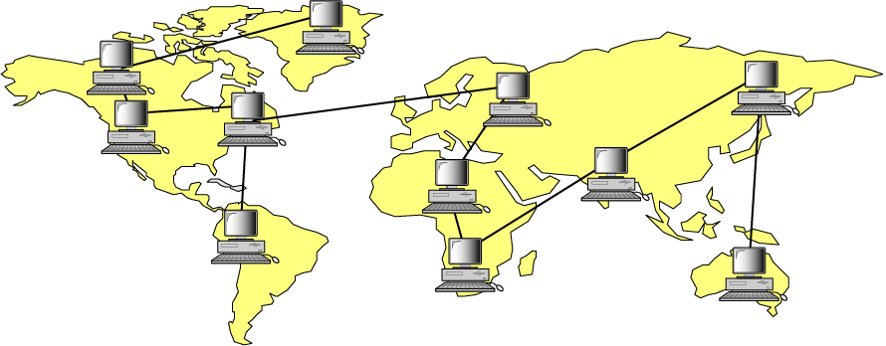
Cont’d－WAN

Slide 9
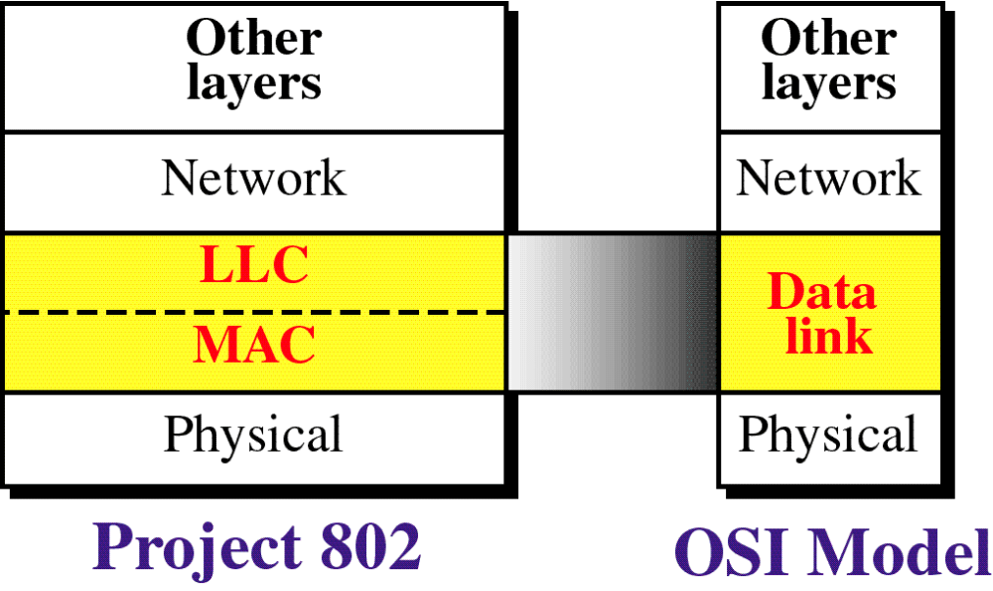
IEEE－Project 802
802.3
CSMA/CD
802.4
TOKEN/BUS
802.5
TOKEN/RING

Slide 10
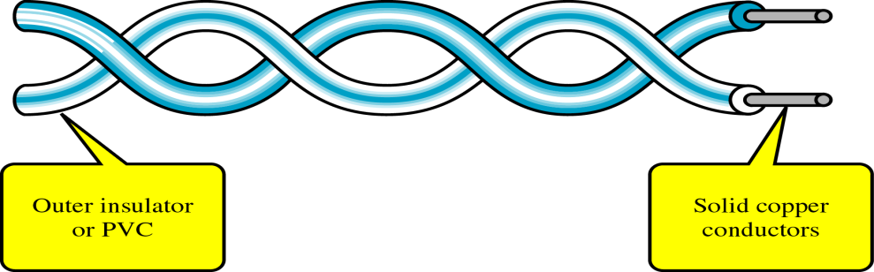
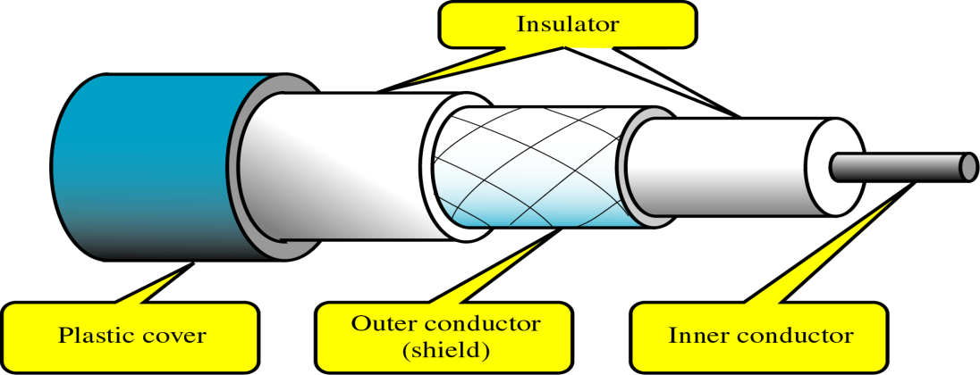
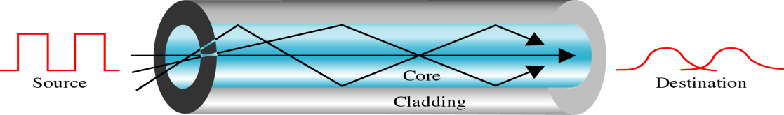
Cont’d
传输媒体
  双绞线
  传输电缆
  光纤

Slide 11
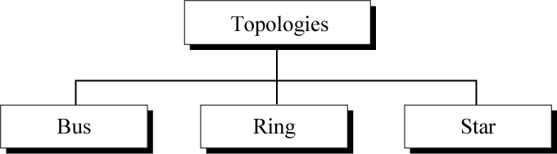
Topology

Slide 12
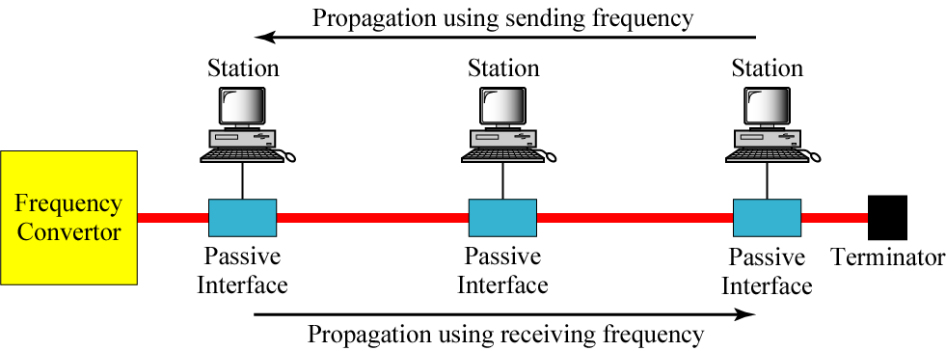
Cont’d－BUS

Slide 13
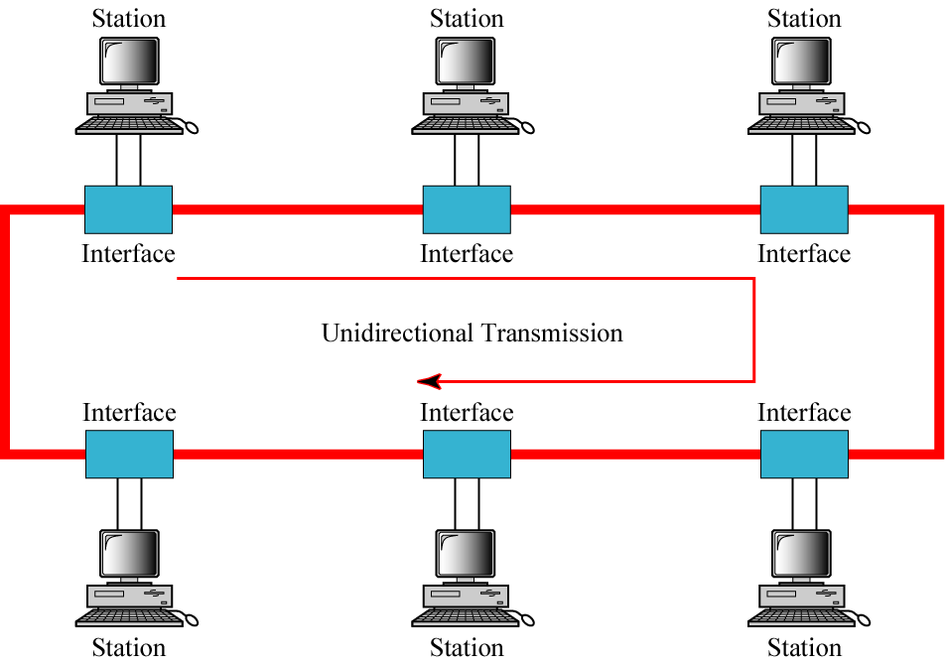
Cont’d－RING

Slide 14
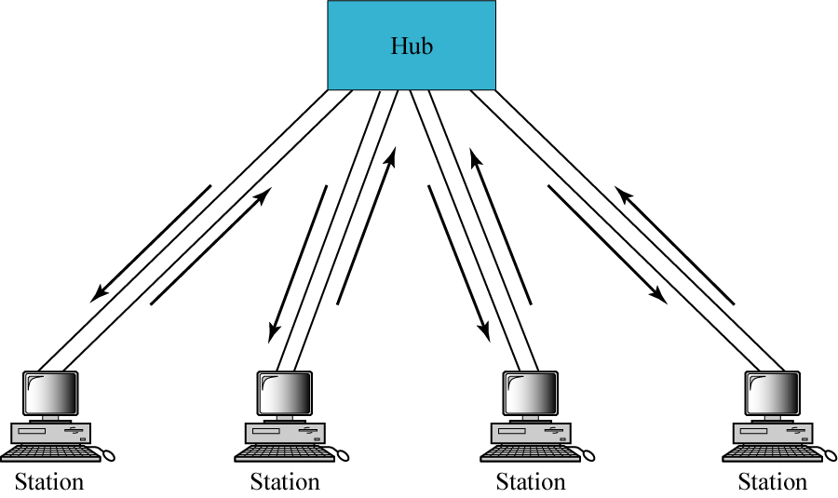
Cont’d－star

Slide 15
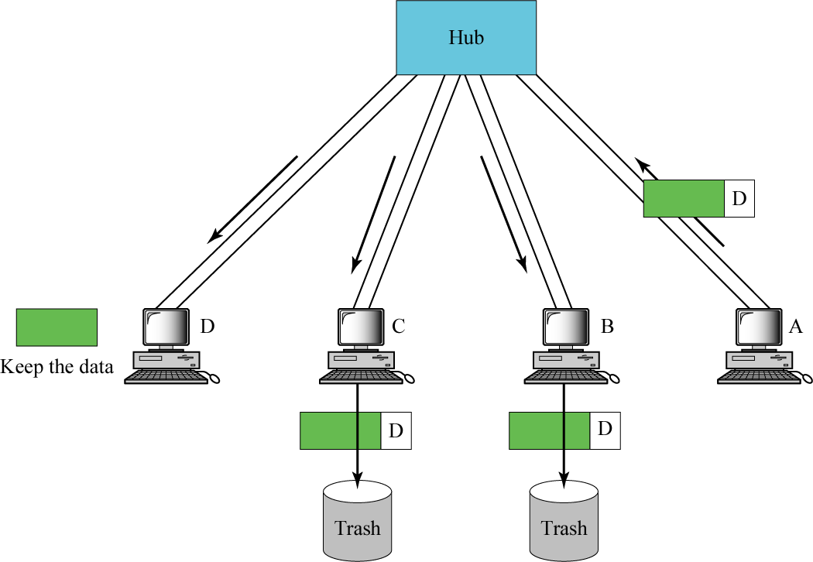
Cont’d－star

Slide 16
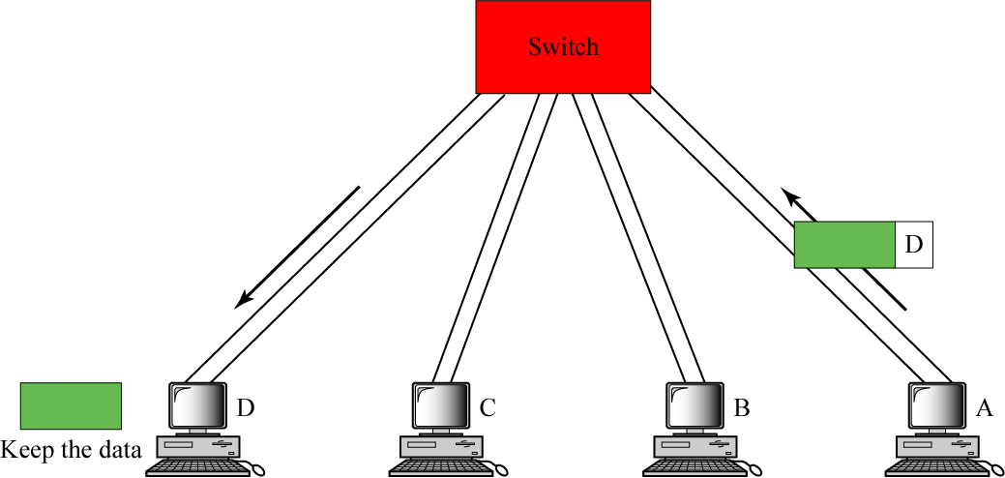
Cont’d－star

Slide 17
2、Ethernet
IEEE802.3 与 Ethernet帧格式的区别
CSMA/CD
冲突检测
冲突减少
以太网的发展

Slide 18
2、Ethernet－帧格式
以太网: 由DEC、Intel和Xerox三个公司1982年宣布
IEEE802.3: 由IEEE802委员会制定，滞后于以太网标准
两者的帧格式不同,以太网标准是当前事实上的标准

Slide 19
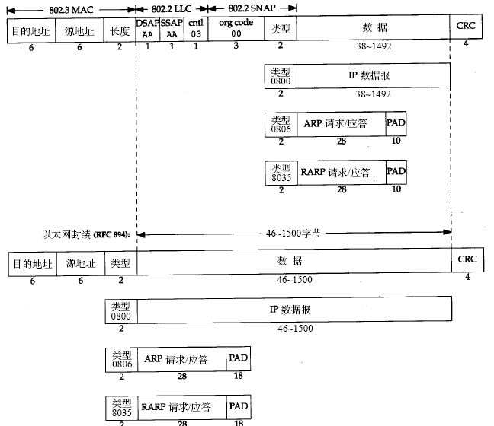
Cont’d－帧格式
802.3长度小于0800
如何区别

Slide 20
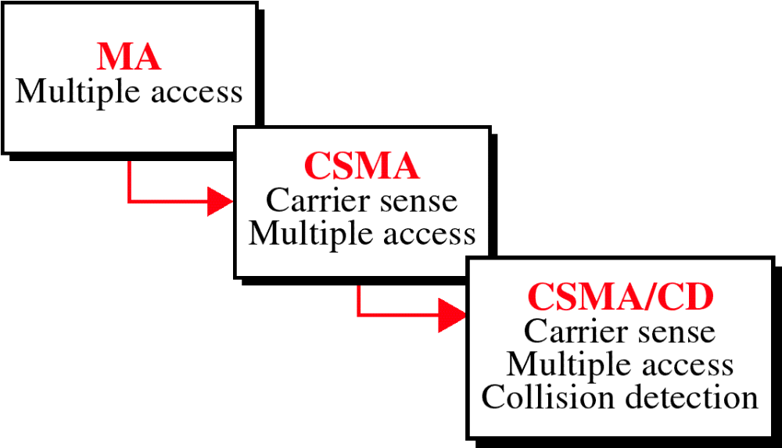
2、Ethernet－ CSMA/CD

Slide 21
Cont’d—CSMA/CD
1. CSMA/CD的含义是什么？
MA：多路访问：多个结点共享媒体，多个结点同时获取信息
CS：载波侦听（说前先听）侦听媒体是否空闲
  减少冲突的概率，但无法彻底避免冲突（why？）
  信道是否空闲的依据: 总线是否有电平的变化

Slide 22
Cont’d—CSMA/CD
CD：冲突检测: 边说边听

Slide 23
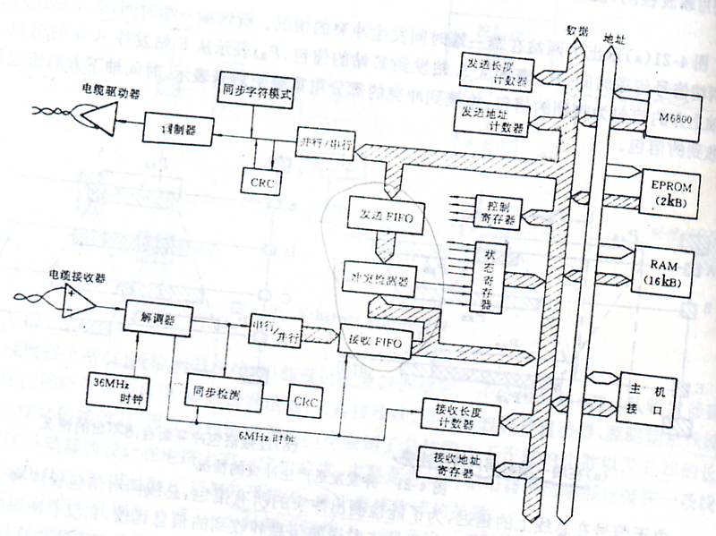
2、Ethernet-冲突检测
冲突检测

Slide 24
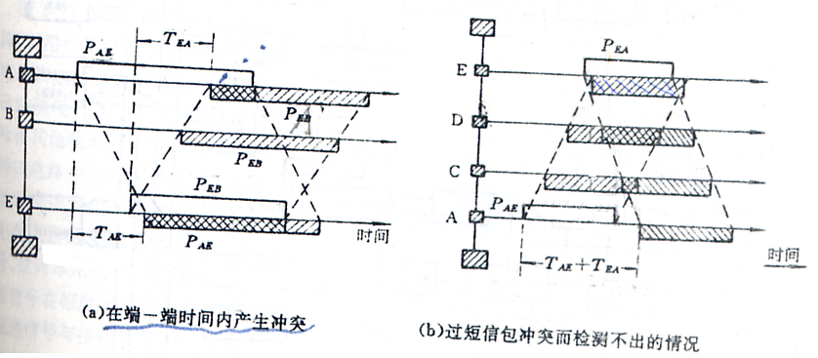
Cont’d - 冲突检测（传统电缆）
  帧长度要求
  (最小长度发送时间>=2最远端端传输时间)

Slide 25
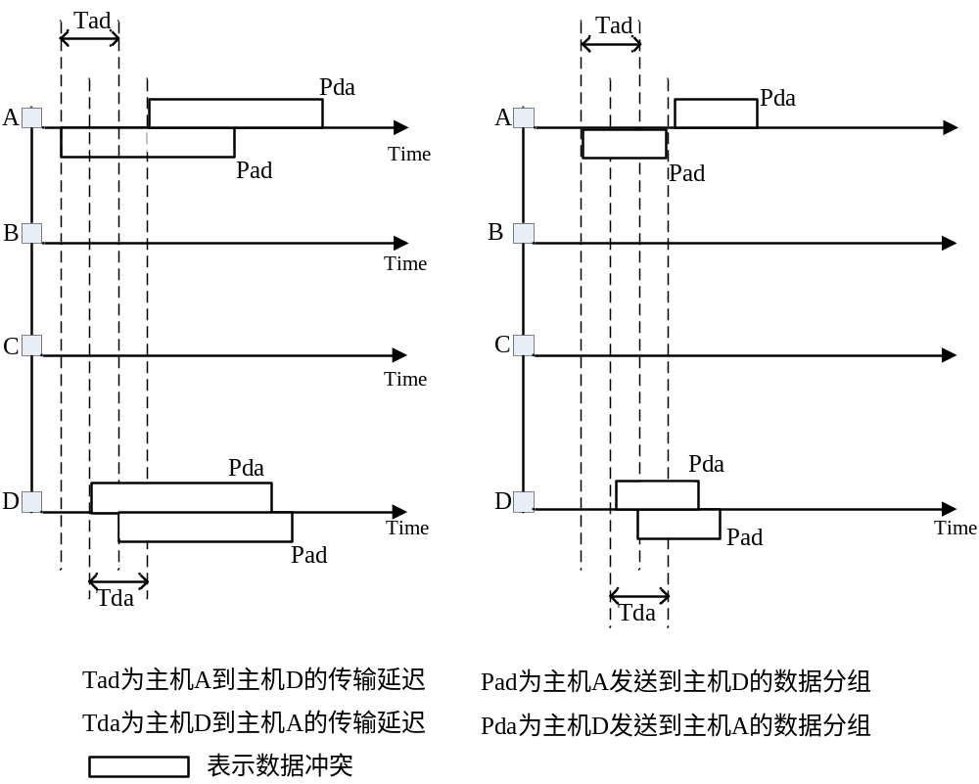

Slide 26
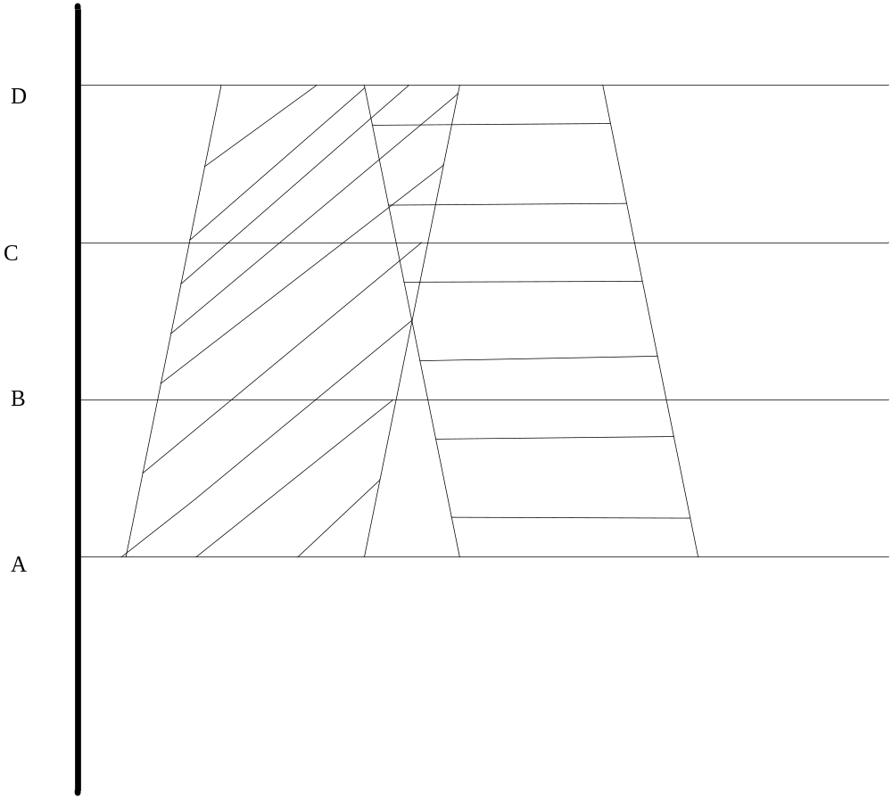

Cont’d - 冲突检测
这种情况是否存在冲突？
Impossible

Slide 27
Cont’d - 冲突检测（双绞线）
集线器下的冲突情形？
交换机下的冲突情形？
最小帧长度问题？

Slide 28
最小帧长度的计算
假设公共总线媒体长度为S，帧在媒体上的传播速度为0.7C（光速），网络的传输率（发送速率）为R（bps），Tphy为某站的物理层时延；
则有：碰撞槽时间=2S/0.7C+2Tphy 2S是因为要计算往返传输距离
所以：Lmin =（2S/0.7C+2Tphy ）×R

Slide 29
2、Ethernet-冲突减少
载波侦听能够减少冲突概率,但无法杜绝
当冲突产生后,端系统将重发数据帧,将引起更大的冲突,如何避免这种冲突?
  二进制冲突退避算法

Slide 30
Cont’d-冲突减少
二进制指数退避算法：
退避时间计算：信号在媒体上的往返时间ⅹ随机数；
随机数(r)的取值范围依赖于冲突的次数(i)；0≤r＜2^{i}
思路：错开重发时间，使之随失败次数增多而增加。

Slide 31
Cont’d-冲突减少
冲突次数
随机数（r）取值范围
1
2¹-1：（0，1）
2
2²-1：（0，1，2，3）
……
10
2¹⁰-1：（0，…… ，1023）
……
K
向上层报错

Slide 32
Cont’d-冲突减少
有错？
高层有数据发送（LLC）
封装MAC帧
侦听媒体
媒体上有无数据？
有
无
按策略退避
强化冲突
发送数据
未到
退避时间是否到？
检测冲突
发送数据是否冲突？
未超过
已到
无冲突
退避次数是否超过？
冲突
发送成功
已超过
通知LLC网络太忙

Slide 33
2、Ethernet-发展
共享式以太网( sharing Ethernet)
  半双工模式
  同一个冲突域（collision domain）
  同一个广播域(boradcasting domain)
  共享带宽
Single Domain

Slide 34
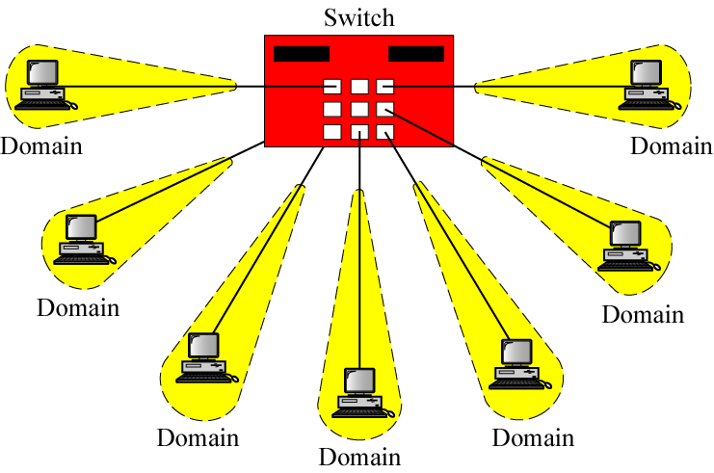
Cont’d-发展
交换式以太网( sharing Ethernet)
  全双工模式
  冲突域隔离（collision domain）
  同一个广播域(boradcasting domain)
  独享带宽

Slide 35
Cont’d-发展
10Gbps交换
性能发展
1000Mbps交换
100Mbps交换
100Mbps共享
10Mbps交换
10Mbps共享

Slide 36
Cont’d-发展
速率发展
100000M
10000M
1000M
100M
10M
1980 1985 1990 1995 2000 2005

Slide 37
3、Token Network
Token网的提出
  CSMA/CD：无序地使用总线——竞争
  Token：有序地访问共享媒体
  令牌：结点获得媒体使用权的标志
  Token－Bus（IEEE802.4)和Token－Ring（IEEE802.5)

Slide 38
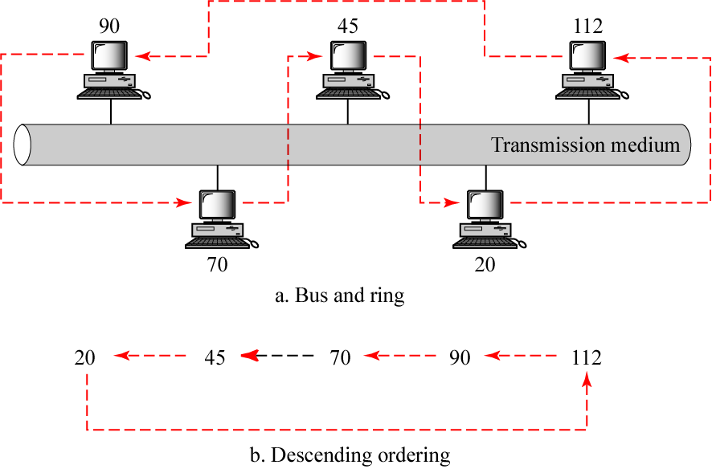
Cont’d－Token-Bus

Slide 39
Cont’d－Token-Bus
工作原理
  拓扑：总线方式，所有结点附接于总线逻辑环路：结点之间通过有序传递令牌（特定比特模式）来分配各结点对共享型总线的访问权利，形成闭合的逻辑环路
  半双工操作方式: 只有获得令牌的结点才能发送信息，其它结点只能接收信息，或者被动地发送信息（在拥有令牌的结点要求下，发送信息）
  为了保证逻辑闭合环路的形成，每个结点都动态地维护着一个连接表，该表记录着本结点在环路中的前继、后继和本结点的地址，每个结点根据后继地址确定下一占有令牌的结点。

Slide 40

Cont’d－Token-Bus
连接表：前继，后继，本地地址；
逻辑环路以地址递减的次序构成；
接到令牌的结点及时填充/修改连接表中的前继地址。
4,42,56
21,56,4
56
4
令牌
42
35
21
56,35,42
42,21,35
35,4,21

Slide 41
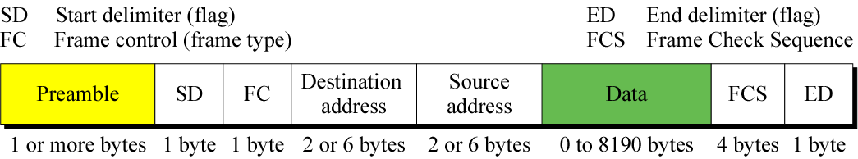
Cont’d－Token-Bus
前导码（P），用于收发同步；
帧开始标志（SD），曼彻斯特编码非数据位， LH0LH000；
帧控制字段（FC），帧的类型，包括令牌等；
数据字段（DATA），取值依赖于帧控制字段（FC）；
帧校验序列（FCS），对SD和ED之间的所有字段进行CRC；
帧结束标志（ED），曼彻斯特编码非数据位，LH1LH1IE

Slide 42
Cont’d－Token-Bus
帧控制字段（FC）取值
取值
名称
说 明
00 H
要求令牌
Claim
01 H
请求后继1
用于新结点加入环路
02 H
请求后继2
用于新结点加入环路，确定后继
03 H
探询后继
当后继退出环路时，确定后继的后继；
04 H
解决冲突
当多个结点响应请求后继时，予以确定后继
08 H
令牌
用作令牌
0C H
置后继
寻找新的后继

Slide 43
Cont’d－Token-Bus
Token的操作
  Token的传递？
  Token丢失处理？
  MULTI-Token处理？
Token维护
  环路重构
  新节点加入
  节点撤出

Slide 44
Cont’d－Token-Bus
令牌传递
拥有令牌的结点，执行环路维护工作，传递令牌给后继结点；
监听媒体是否有合法帧传递（后继结点获得令牌，并工作）；
有合法帧传输，OK；
否则超时未监听到合法帧传输，执行一次令牌重传；
有合法帧传输，OK；
如仍然未监听到合法帧传输（原后继结点已撤出环路）；
开始寻找后继和环路重构过程。
发送“探询后继”帧，(含原后继结点的地址)，
原后继结点的后继结点用“置后继帧”予以响应；
双方修改连接表，传递令牌，恢复正常工作。

Slide 45
Cont’d－Token-Bus
结点撤出环路
方法1：结点可以在任意时刻、不采取任何动作地撤出环路。
该结点的前继会自动开始寻找新后继的过程(令牌维护）；
方法2：指定时刻退出环路。
希望撤出环路的结点仅在收到令牌之后，
用“置后继帧”，将其后继结点地址告诉前继结点，并传递令牌，撤出环路。
获得令牌的结点将及时更新其前继。

Slide 46
Cont’d－Token-Bus
工作过程
初始化
上层有数据待发
组装MAC帧
倾听媒体
错？
接收帧
具有本地址的令牌？
N
Y
本结点收的数据？
发送帧，环路维护，若无数据传输则传递令牌给后继。
N
Y
丢弃该帧
复制并提交高层

Slide 47
Cont’d－Token-Bus
令牌总线网的特点
令牌传递, 使所有结点可对媒体进行公平和有序地访问；
可传输多种类型的帧，无最小帧长的限制(数据字段 data>=0)，控制方式复杂；
整个网络具有最小的传输延时。无数据可传输的结点，仍然需要处理令牌的传递和进行环路维护工作；
可以估算整个网络具有的最大发送延时。帧长度、最大令牌占有时间和入网的结点个数之后，可以估算出每个结点的最大发送延时；
令牌总线网适合具有一定实时性要求的环境。
?

Slide 48
Cont’d－Token-Ring
标准－IEEE802.5
物理拓扑形式－Ring
编码－差分曼彻斯特码
速率－4－16Mbps
媒体访问方法－Token+Priority

Slide 49
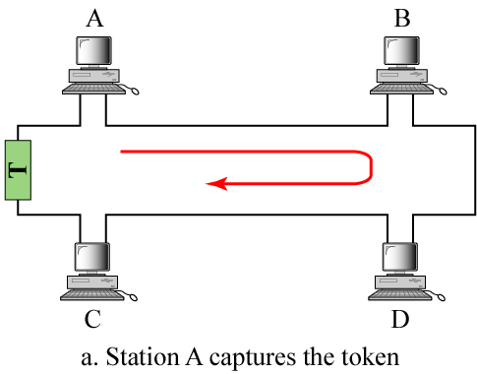
Cont’d－Token-Ring

Slide 50
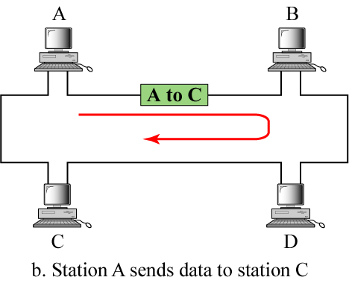
Cont’d－Token-Ring

Slide 51
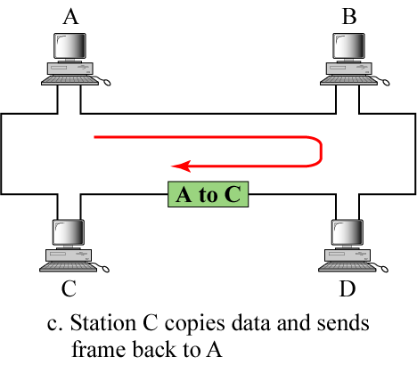
Cont’d－Token-Ring

Slide 52
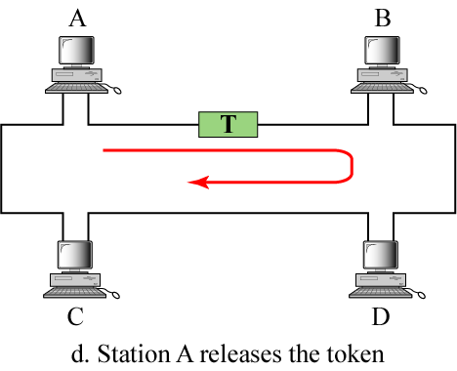
Cont’d－Token-Ring
T的传递与Token-Bus 区别？

Slide 53
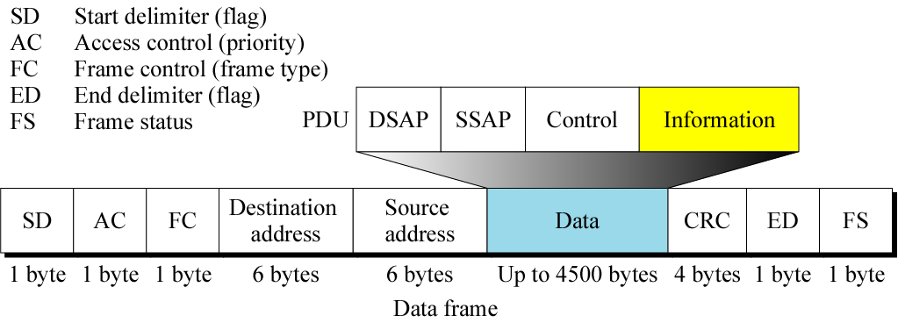
Cont’d－Token-Ring
帧格式

Slide 54
Cont’d－Token-Ring
访问控制字段（AC）：
Pr/Rr：本帧优先级和预定（请求）优先级；
T：令牌标识，T＝0（令牌帧）；
M：监视位，监控器填写，发送结点置0，监控器 置1；
监控器重收M=1帧（发送结点故障）时，负责撤帧，并重新产生令牌。
Pr（3）
T（1）
M（1）
Rr（3）

Slide 55
Cont’d－Token-Ring
帧控制字段（FC）：格式为“FFzzzzzz”，
FF：FF=10，管理帧；
FF=01，数据帧；
帧状态标志（FS）：格式为“ACxxACxx”，帧收取状况，
A：地址确认位，发方复位，收方置位，帧地址正确；
C：信息复制位，发方复位，收方置位，帧已被正确复制；
xx：保留未用。

Slide 56
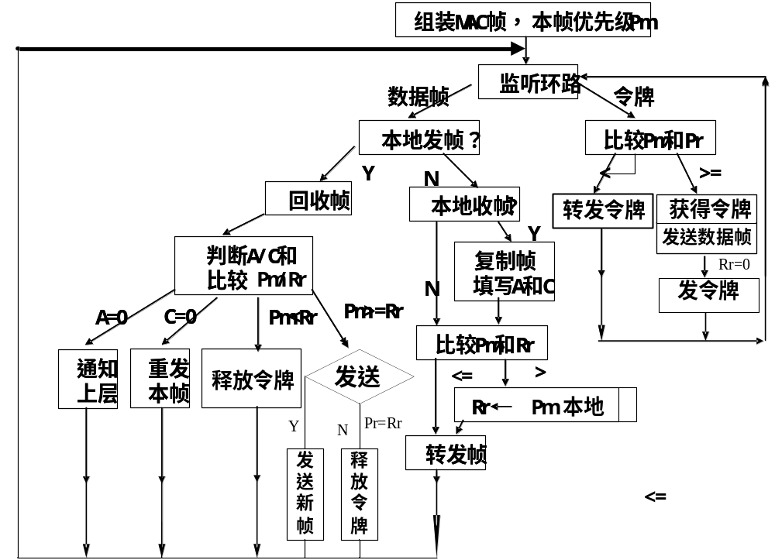
Cont’d－Token-Ring
Pm为本地节点优先级

Slide 57
Cont’d－Token
思考：
IEEE802.4和IEEE802.5区别
  环的形成
  帧格式
    AC
  令牌的获取
    优先级的引入

Slide 58
4、FDDI
ANSI X3T9.5委员会制定FDDI标准
速率：1000Mbps
物理拓扑
  主备份双环自愈网络
编码
  4b／5b－NRZI
媒体访问控制
  定时令牌协议

Slide 59
4、FDDI－Cont’d
物理拓扑
结点2
MAC
B
A
结点1
结点3
M
A
C
A
B
M
A
C
B
A
副环
A
B
主环
MAC
结点4

Slide 60
4、FDDI－Cont’d
节点故障
结点2
MAC
B
A
结点1
结点3
M
A
C
A
B
M
A
C
B
A
副环
A
B
主环
MAC
结点故障
结点4

Slide 61
4、FDDI－Cont’d
线路故障
MAC
B
A
结点1
结点3
M
A
C
A
B
M
A
C
B
A
副环
A
B
主环
线路故障；
MAC
结点4

Slide 62
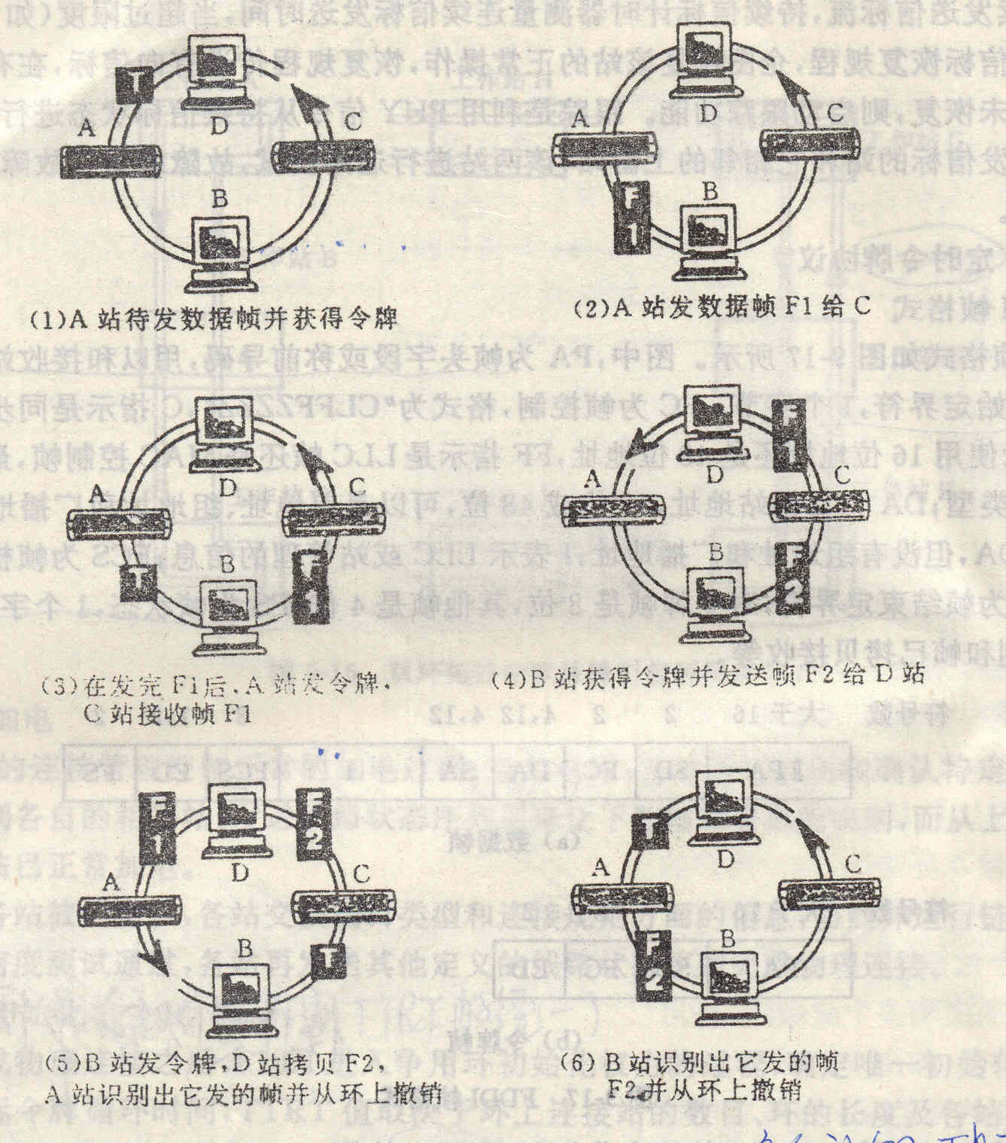
4、FDDI－Cont’d
环操作

Slide 63
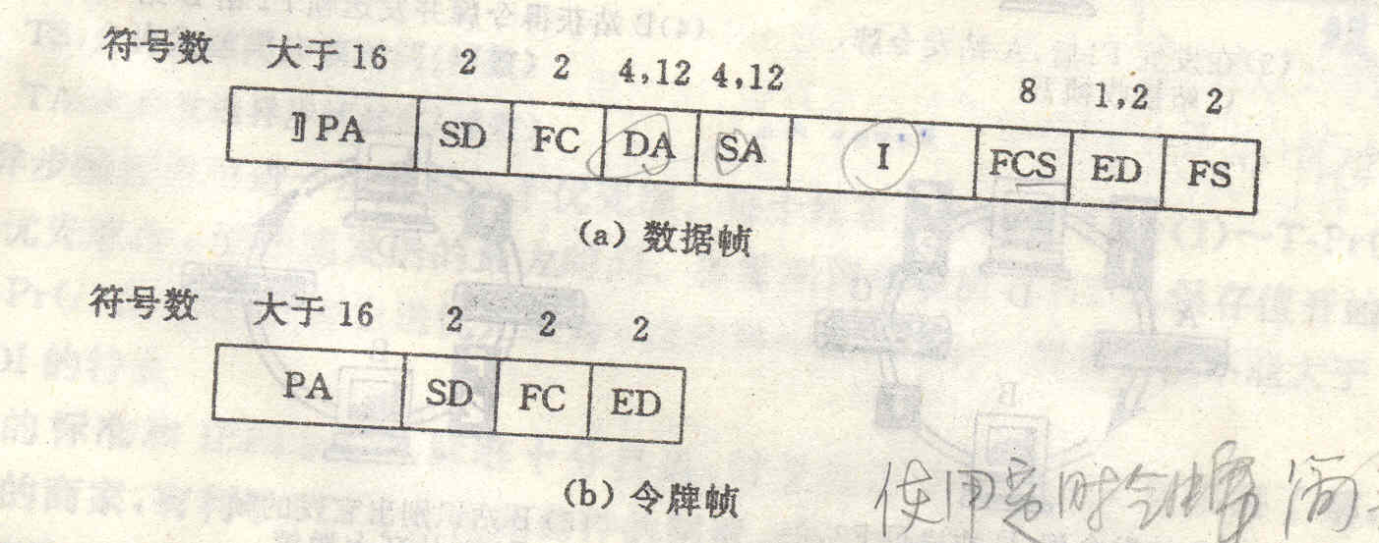
4、FDDI－Cont’d
帧格式－类似于IEEE802.4

Slide 64
4、FDDI－Cont’d
定时令牌协议
  TTRT（Target Token Rotation Timer）：令牌循环时间，在环初始化时形成一个统一的令牌循环时间，其值包括令牌从发起节点出发，环上各站传送令牌时间、发送同步帧、异步帧和环道的延迟时间。
  TRT（Token Rotation Timer）：令牌循环定时器，环节点对两次接受令牌之间的时间进行计时，作为THT的初值。
  THT（Token Holding Timer）：令牌保持计时器，它的初值由TRT设置，并以保持的值开始计时，在THT<TTRT时间内可发送异步帧，用于控制工作站发送异步帧的数量。

Slide 65
4、FDDI－Cont’d
TTRT is a token rotating estimate time for all nodes
Each node has its own TRT and THT
TRT is a token rotating practical time for one node
THT is a timer to compute hold token time
When token received, THT=TRT,TRT=0
The aim is :
If THT<TTRT then Send syn.&asyn. Packets
else send syn. Packets only

Slide 66
4、FDDI－Cont’d
实例
  环的初始化
    竞争－TTRT
    启动令牌
  TTRT＝14
  假设发送帧个数
  就是时间
  每个节点发送两个
  同步帧
结点2
MAC
B
A
结点1
结点3
M
A
C
A
B
M
A
C
B
A
副环
A
B
主环
MAC
结点4

Slide 67
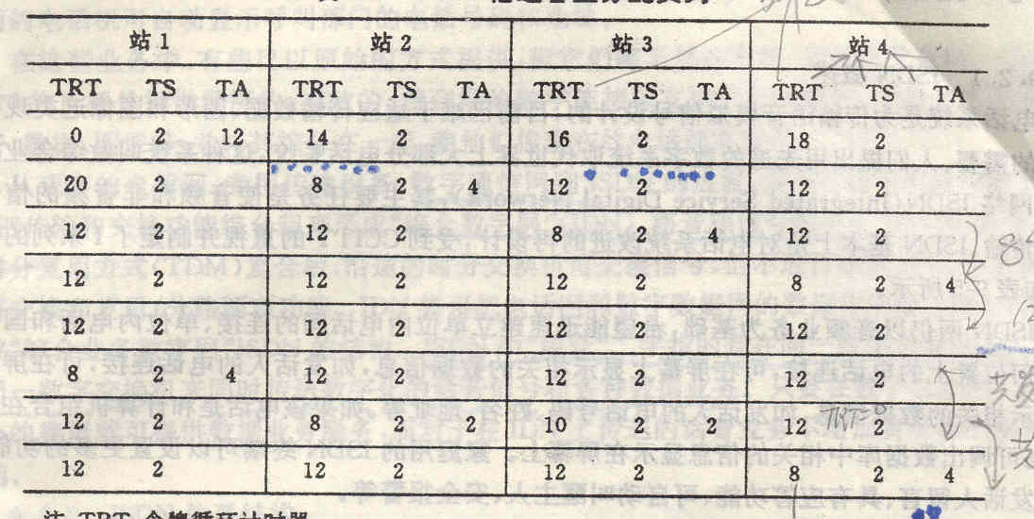
4、FDDI－Cont’d
实例（续）
Notes:
假定 刚开始时 所有节点的TRT=0， 节点1首先获得Token，然后节点2、节点3、节点4.

Slide 68
4、FDDI－Cont’d
属性
FDDI
令牌环
传输媒体
光纤/双绞线
屏蔽双绞线
传输速率
100Mbps
4Mbps／16Mbps
传输编码
4b/5b编码／NRZI
差分曼彻斯特编码
控制方式
令牌传递
令牌传递
令牌个数
一个
一个
令牌产生
发送后产生令牌
回收后产生令牌
环路帧数
多个帧
一个帧
令牌协议
定时令牌
优先级预约

Slide 69
5、LLC

Slide 70
5、LLC
8 0 2 . 1 寻 址 及 网 际 互 连
网 络 层
管
理
及
体
系
结
构
8 0 2 . 2 逻 辑 链 路 控 制 LLC
数据链路层
802.3
MAC
802.3
物理层
802.4
MAC
802.4
物理层
802.5
MAC
802.5
物理层
802.7
MAC
802.7
物理层
802.9
MAC
802.9
物理层
……
……
物 理 层

Slide 71
5、LLC
LLC(逻辑链路控制)子层
  原因：媒体访问控制（MAC）技术构成局域网的主要内容，不同的媒体访问控制技术具有不同的协议和不同帧格式；
  LLC的目的：屏蔽不同MAC技术，向高层提供统一服务和接口；

Slide 72
本章小结
局域网
CDMA/CD
FDDI
Token－Bus
Token－Ring

Slide 73


